Slide 1













Урок математики
в 3 классе
http://aida.ucoz.ru

Slide 2



Slide 3
ДЕВИЗ: Все за одного.
А один за всех,
Тогда и в деле будет успех.

Slide 4
тема урока
площадь и периметр прямоугольника
учиться
закреплять
совершенствовать
формировать
http://aida.ucoz.ru

Slide 5
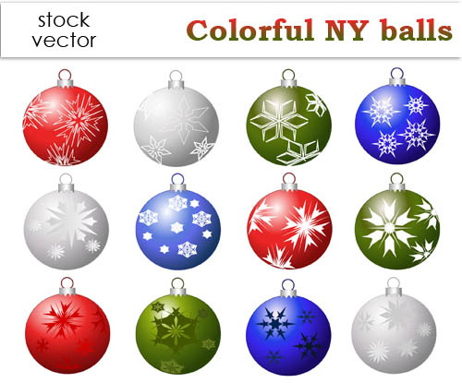
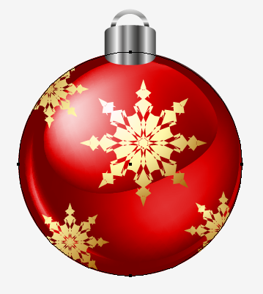
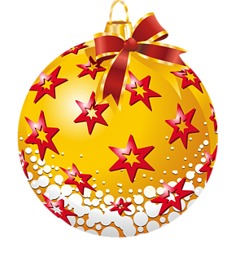
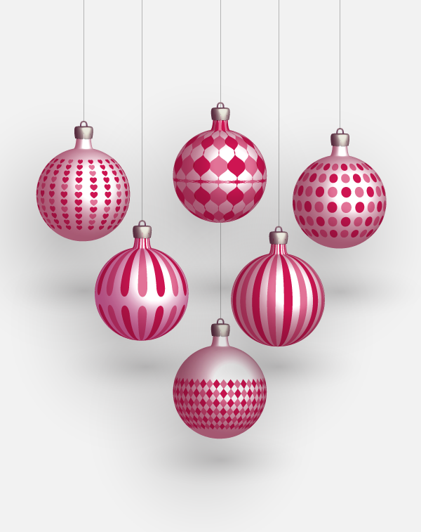
План урока
геометрия
периметр
устный счёт
задачи
итоги
площадь
дом/задан
величины

Slide 6

устный счёт: проверь себя
42 : (13 – 7) =
36 : 4 ×7 =
(12 + 28) : 4 =
8 × 3 : 6 =
35 : 5 + 8 =
44 – 40 : 8 =
24 : (12 – 8) =
48 : 6 × 9 =
(27 + 13) : 5 =
63 : 7 × 3 =
6 × 1 : 6 =
8 : 2 + 8 =
д
ы
з
ь
н
е
л
я
у
р
с
е
7 | 1 | 15 | 72 | 63 | 27
л | е | с | н | ы | е
д | р | у | з | ь | я
4 | 8 | 39 | 10 | 6 | 12

Slide 7
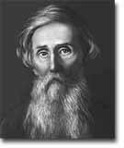

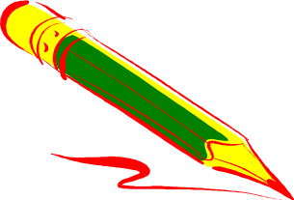
это величина, которая указывает сколько места занимает фигура на плоскости.
Площадь -
Владимир Даль

Slide 8
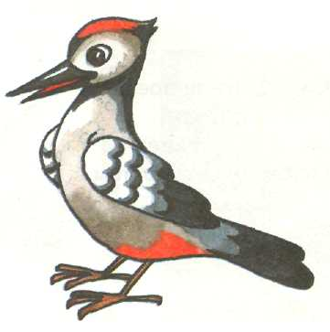
площадь прямоугольника
4см
2см
Чтобы вычислить площадь прямоугольника, нужно длину умножить на ширину.

Slide 9

площадь прямоугольника
9 см
5·9 = 45 (см²)
5 см

Slide 10
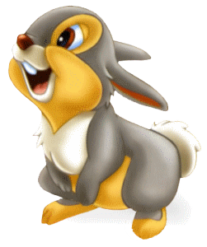
площадь прямоугольника
8 см
8·6 = 48 (см²)
6 см

Slide 11

площадь прямоугольника
7 см
6 см
7·6 = 42 (см²)

Slide 12
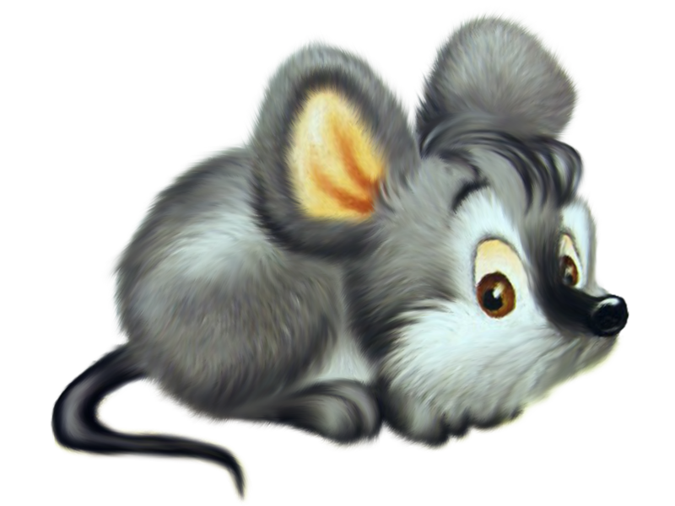
периметр прямоугольника
7 см
(7+6)×2=26(см)
6 см
7×2+6×2=26(см)
7 +7+6+6=26(см)
Периметр прямоугольника – это сумма длин всех его сторон.

Slide 13

прочитайте текст
Длина участка прямоугольной формы 12 м, а его ширина - 10 м.
(12 + 10) × 2 = 44 (м)
12 × 2 + 10 × 2 = 44 (м)
Ответ: 44 м. периметр прямоугольника.
12 × 10 = 120 (м ²)
Ответ: 120м ². площадь.

Slide 14
Постройте геометрические фигуры, используя свои руки и руки соседа.

Slide 15
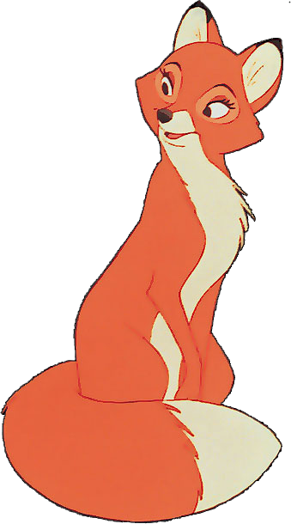
решение задачи
Учебник – стр. 5, № 4
1). 8 : 2 = 4( дм) – ширина
2). 8 × 4 = 32 (дм ²) – его площадь
3). (8 + 4) × 2 = 24 (дм) – периметр
Ответ: 32 дм ² S и
24 дм. P прямоугольника.

Slide 16

решение задачи
Учебник – стр. 5, № 5
72 : 9 = 8 (см)
Ответ: 8 см. ширина прямоугольника.
(8 + 9) × 2 = 34 (см)
Ответ: 34 см. периметр прямоугольника.

Slide 17

тест
14 см² =… мм²
а). 140мм² б). 1400мм² в). 104мм
7дм² 4см² = … см²
а). 74см² б). 740см² в). 704см²
975дм² =…м²…дм²
а). 9м² 75дм² б). 97м² 5дм² в). 16м²4дм²

Slide 18
тест
14 см² =… мм²
б). 1400мм²
7дм² 4см² = … см²
в). 704см²
975дм² =…м²…дм²
б). 97м² 5дм²

Slide 19
Какая величина была главной хозяйкой нашего урока?
Площадь и периметр какой фигуры мы научились находить?
Как найти площадь прямоугольника?
Как найти периметр прямоугольника ?
Какими единицами измеряли площадь? Периметр?
Что такое см² ?
ПЛОЩАДЬ
см²
1 см

Slide 20
Закончи предложения
- Я понял, что…
- Было интересно…
- Было трудно…
- Мне захотелось…
- У меня получилось…
- На следующем уроке мы……

Slide 21
Домашнее задание
учебник:
стр. 5, № 7.

Slide 22

Спасибо за работу!

